Slide 1
TEMA DE INVESTIGACIÓN: Manual de MongoDB
CURSO: Sistema de Gestión de Bases de Datos 1
PROFESOR: Iván Dennys Soto Rodríguez
AUTOR: Néstor López Lázaro

Slide 2
MongoDB
MongoDB (del inglés humongous, "enorme") es un sistema de base de datos NoSQL (Base de Datos No Relacionales), orientado a documentos de código abierto y escrito en C++, que en lugar de guardar los datos en tablas lo hace en estructuras de datos BSON (similar a JSON) con un esquema dinámico.

Slide 3
NoSQL: ¿Cuándo utilizarlas?
Mi aplicación va a tener un crecimiento muy rápido.
Mi aplicación va a tener servidores en la nube.
Quiero montar una base de datos lo más rápido posible.
Mis datos no siempre van a tener la misma estructura.
Mi información es muy dinámica.
Voy a tener muchísimos usuarios accediendo al mismo tiempo.

Slide 4
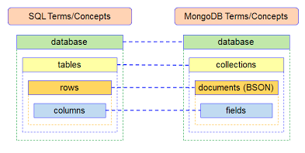
Funcionamiento de MongoDB

Slide 5
¿Porque usar MongoDB ?
La principal razón para usar MongoDB reside en su velocidad y su capacidad para añadir en una misma colección registros con diferentes campos de manera mucho más flexible que una base de datos basada en un modelo relacional.

Slide 6
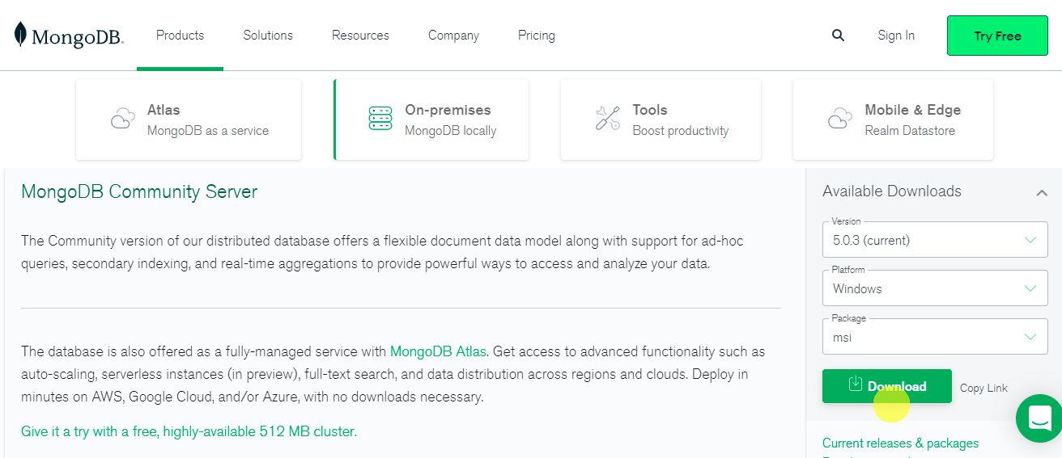
Instalación de MongoDB en MS Windows
Obtener el instalador para Windows del centro de descargas de la página oficial.

Slide 7
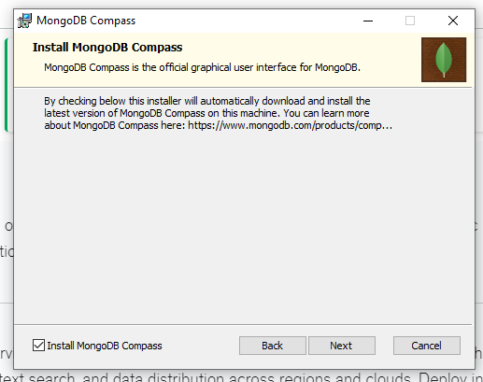
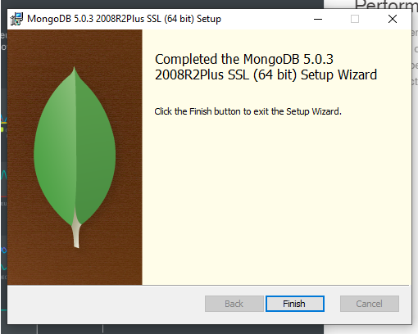
2. Iniciar el instalador como administrador

Slide 8
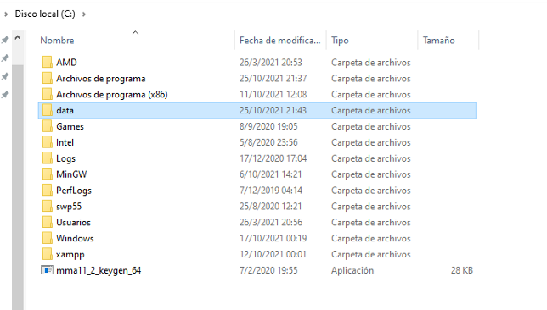
3.Crear las carpetas de almacenamiento y configuración de MongoDB.

Slide 9
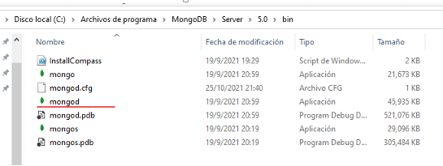
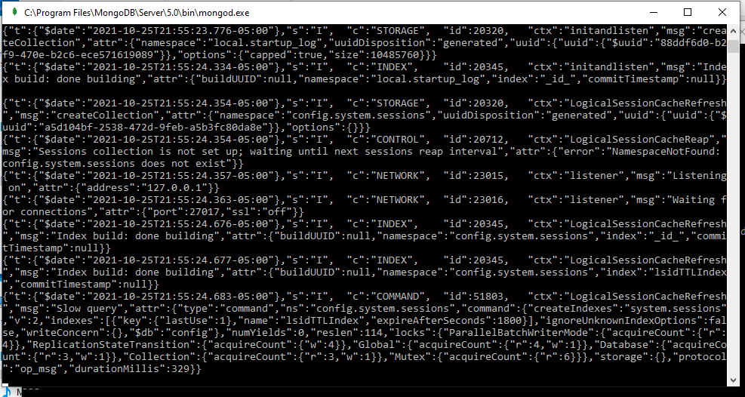
4.Iniciar el servidor del servicio de MongoDB: mongod.

Slide 10
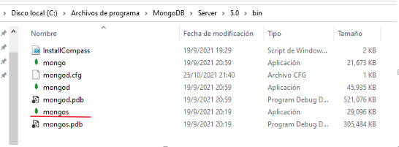
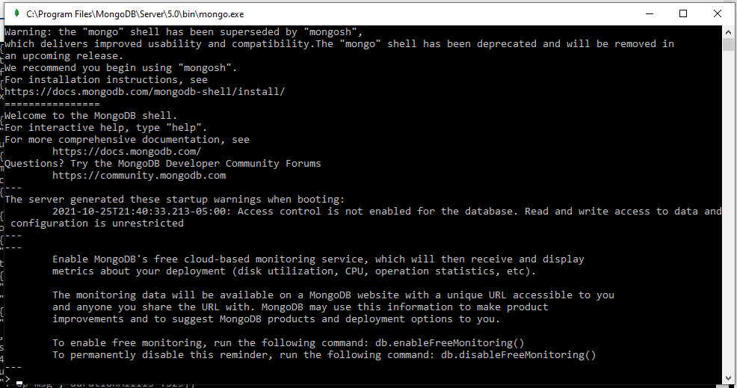
5. Iniciar el shell de mongo

Slide 11
CRUD (Create, Read, Update, Delete)
Crear (Create)
Una base de datos
Use nombreBaseDatos
Un documento
db.nombreColeccion.insert({ nombreValor : valor, ...}) (Implicita)
db.createCollection(“nombreColeccion”) (Explicita)

Slide 12
Mostrar (Read)
Todos
db.nombreColeccion.find()
Solo uno
db.nombreColeccion.findOne()
Parámetro de Búsqueda
db.nombreColeccion.find( { parametrosBusqueda } )
Con formato
db.nombreColeccion.find().pretty()

Slide 13
Actualizar (Update)
Update
db.nombreColeccion.update(
{ valoresBusqueda },
{ $set : { valoresModificar, ValoresCrear }, $unset : {campoEliminar : valorEliminar} },
{ multi: boolean } )
Save
db.nombColeccion.save( { _id o documento }, { campoNombre : nuevoValor })

Slide 14
Eliminar (Delete)
Remove
db.nombreColeccion.remove( { camposBusqueda } )
Drop
db.dropDatabase(): (Elimina la BD actual)

Slide 15



Almacenamiento de datos en MongoDB por webscraping
Extracción de datos de OLX y posterior almacenamiento de los datos en MongoDB

Slide 16
Muchas Gracias

